Slide 1
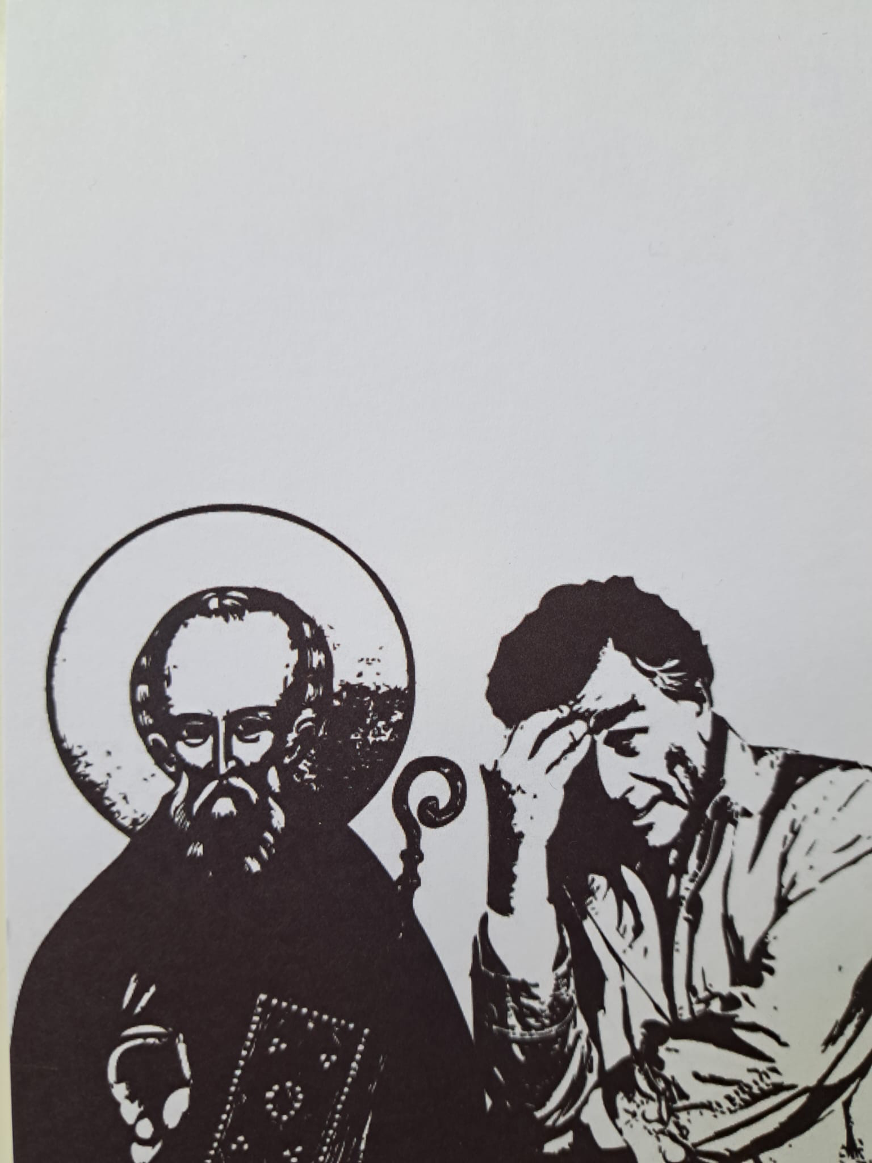
Filosofisch Café Zwolle 16 mei 2023
Iemke Epema

Slide 2

Niets gaat ooit verloren
Transcendentie en transformatie
in het denken van Charles Taylor

Slide 3
Transformatie
Transcendentie
Drie uitvalsbases

Slide 4
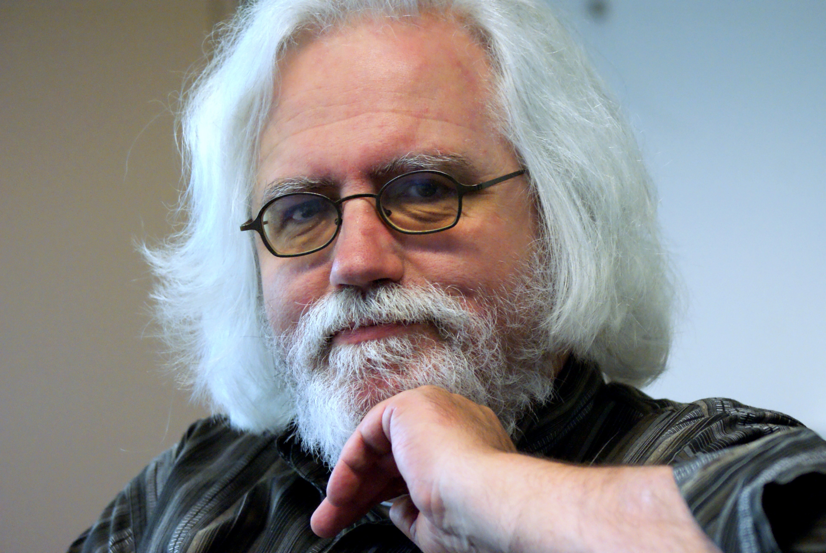
ERIK BORGMAN –
Hedendaagse gelovige standpunt

Slide 5
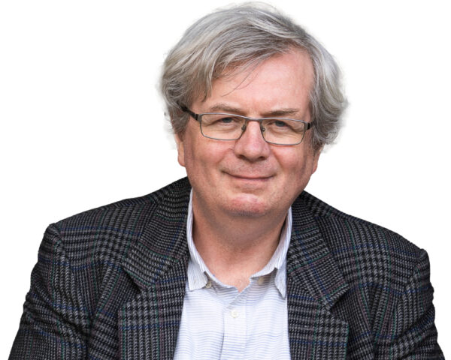
GER GROOT - antihumanisme

Slide 6
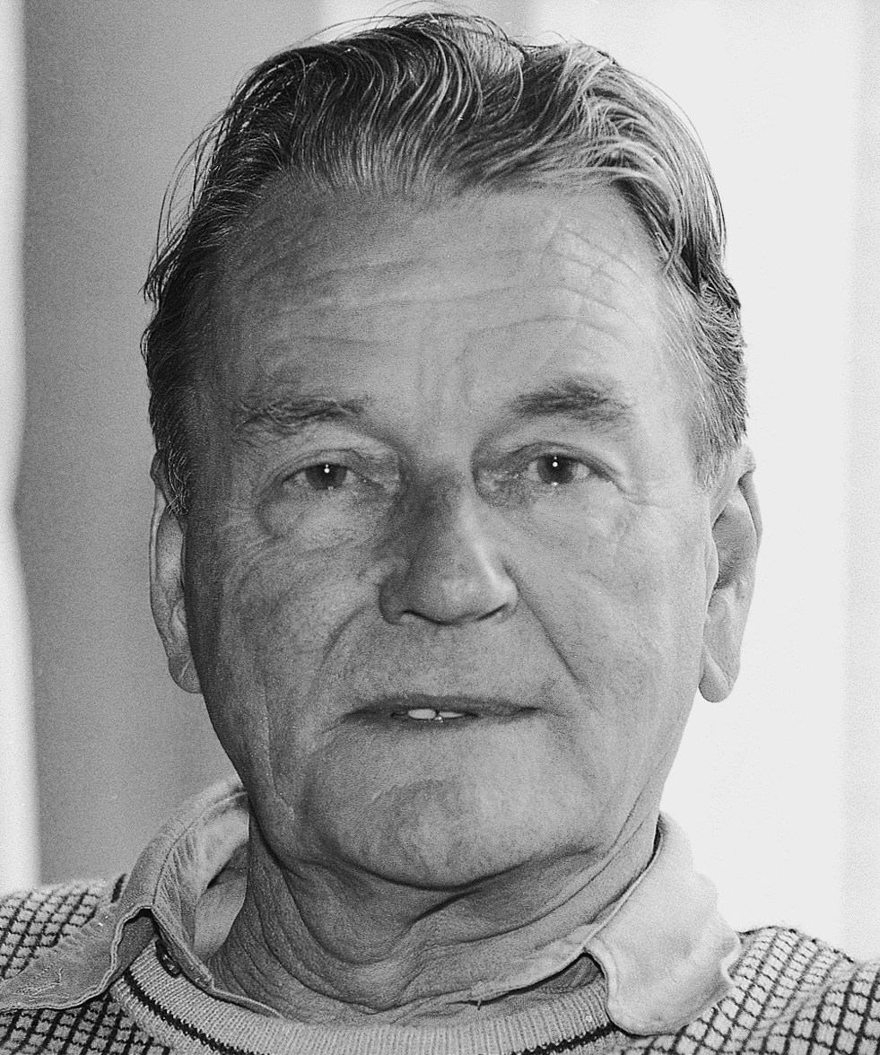
HARRY KUITERT - humanisme

Slide 7
Welke kiest u ?
- seculier humanisme
- antihumanisme
- (christelijk) gelovig
- ergens daar tussenin
- nog weer anders

Slide 8
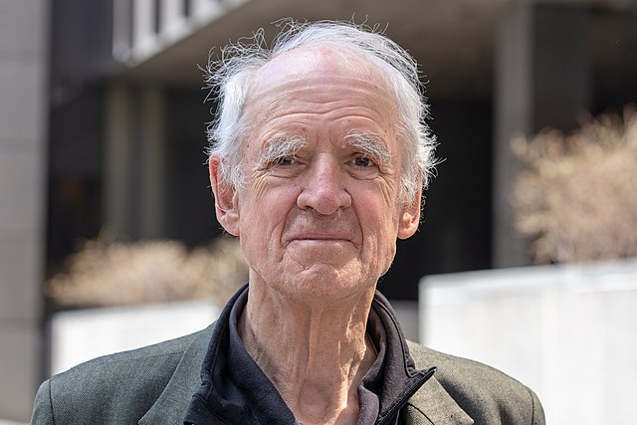
Wie is Charles Taylor?

Slide 9
Waarover heeft hij geschreven?
Bronnen van het zelf (1989)
Een seculiere tijd (2007).

Slide 10
De verschuiving van het heilige

Slide 11
De strijd tussen geloof en ongeloof

Slide 12
Mensbeeld

Slide 13
Immanente kader
- opening voor transcendentie
- geslotenheid voor transcendentie.
- tweespalt

Slide 14
Volheid

Slide 15

Religie zonder God

Slide 16
Menselijke bloei

Slide 17
Exclusieve humanisme

Slide 18
Agapè

Slide 19
Toekomst van het religieuze verleden

